Slide 1
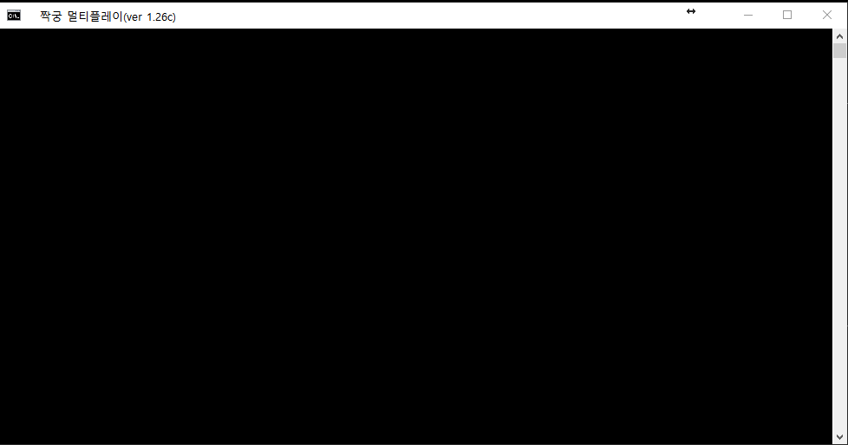
짝궁 멀티플레이
방만들기
입장하기
Notes:
1. 게임 메인화면

Slide 2
-채팅창-
------------------------------
(게임이 생성되었습니다.)
(허건님이 입장하였습니다.)
종훈 : 하이요
허건 : 하이루 방가방가~
(최재성님이 입장하였습니다.)
(황선조님이 입장하였습니다.)
황선조 : 아 급한일때문에
(황전조님이 퇴장하였습니다.)
------------------------------
할말을 입력하세요. |전송|
-게임 대기중-
1p - 종훈
2p- 허건
3p – 최재성
4p - empty
----------------------------
대기자 - 0명
----------------------------
짝궁 멀티플레이
방만들기
입장하기
Notes:
게임시작전 화면 (대기자&게임플레이어)

Slide 3
-채팅창-
------------------------------
(원더걸스님이 입장하였습니다.)
(조용필님이 입장하였습니다.)
5초후 게임이 시작됩니다..
4초후 게임이 시작됩니다..
3초후 게임이 시작됩니다..
2초후 게임이 시작됩니다..
1초후 게임이 시작됩니다..
------------------------------
할말을 입력하세요. |전송|
-게임중-
1p - 종훈 (남은 개수:6)
2p- 허건 (남은 개수:4)
3p – 최재성 (남은 개수:2)
4p – 트와이스 (남은 개수:10)
----------------------------
대기자 - 3명
1. 소녀시대
2. 원더걸스
3. 조용필
----------------------------
짝궁 멀티플레이
방만들기
입장하기
Notes:
게임중 화면 (대기자화면)
만약 정원이 꽉차면 채팅창에 5초후 게임이 시작됩니다.
4초후
3초후…
2초후…

Slide 4

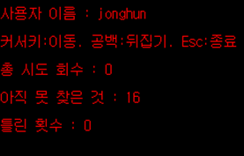
-게임중-
1p - 종훈 (남은갯수 : 6)
2p - 허건 (남은갯수 : 4)
3p - 최재성 (남은갯수 : 8)
4p - 트와이스 (남은갯수 : 10)
짝궁 멀티플레이
방만들기
입장하기
Notes:
게임도중 화면 (플레이어화면)

Slide 5
-게임중-
1p - 종훈 (남은갯수 : 0)
2p - 허건 (남은갯수 : 4)
3p - 최재성 (남은갯수 : 8)
4p – 트와이스 (남은갯수 : 10)
짝궁 멀티플레이
방만들기
입장하기
게임순위
1등 – 종훈 (남은갯수 : 0)
2등 – 허건 (남은갯수 : 4)
3등 – 최재성 (남은갯수 : 8)
4등 – 트와이스 (남은갯수 : 10)
Notes:
게임을 클리어하는 플레이어가 발생하면
게임순위를 출력하고 5초후에 대기 화면으로 돌아간다

